Slide 1
目标检测的准备
实验：摄像头采集图片
杭州钛比科技有限公司
www.terabits.cn

Slide 2
课程目标
学习完本课程后，你将能够：
运行程序，采集摄像头拍摄画面并保存

Slide 3
实验介绍
实验环境
实验步骤
注意事项
实验源码

Slide 4
/01
实验介绍

Slide 5
实验介绍
学会安装并使用opencv库中调用外置摄像头的函数
运行程序采集摄像头画面并保存

Slide 6
/02
实验环境

Slide 7
实验环境
运行Windows系统的PC机一台，其中包含：
  Python，版本3.6，其中包含：
    操作系统交互库os
  计算机视觉Opencv库，版本3.4.2.17
外置摄像头一个；
若干种水果模型。

Slide 8
/03
实验步骤

Slide 9
实验步骤
连接外置摄像头
安装必需的库
程序代码介绍
运行图片采集程序

Slide 10
实验流程
连接外置摄像头
安装必需的库
程序代码介绍
运行图片采集程序

Slide 11
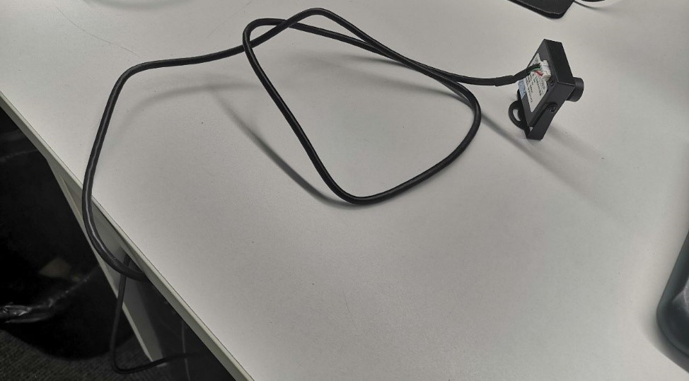
连接外置摄像头
将外置摄像头连接至电脑。
根据摄像头型号不同，安装相应的驱动程序。

Slide 12
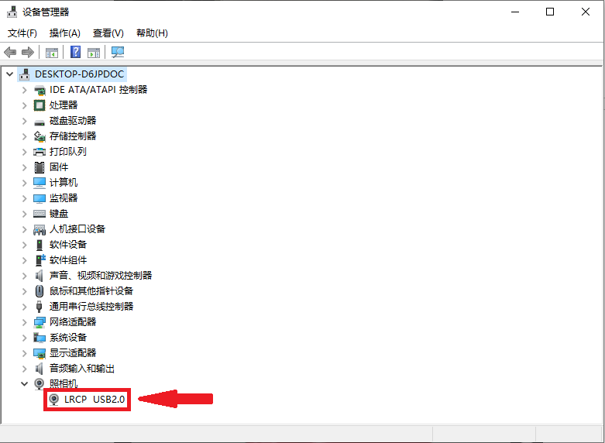
连接外置摄像头
检查摄像头是否成功连接：
菜单➡控制面板➡硬件和声音➡设备管理器➡照相机

Slide 13
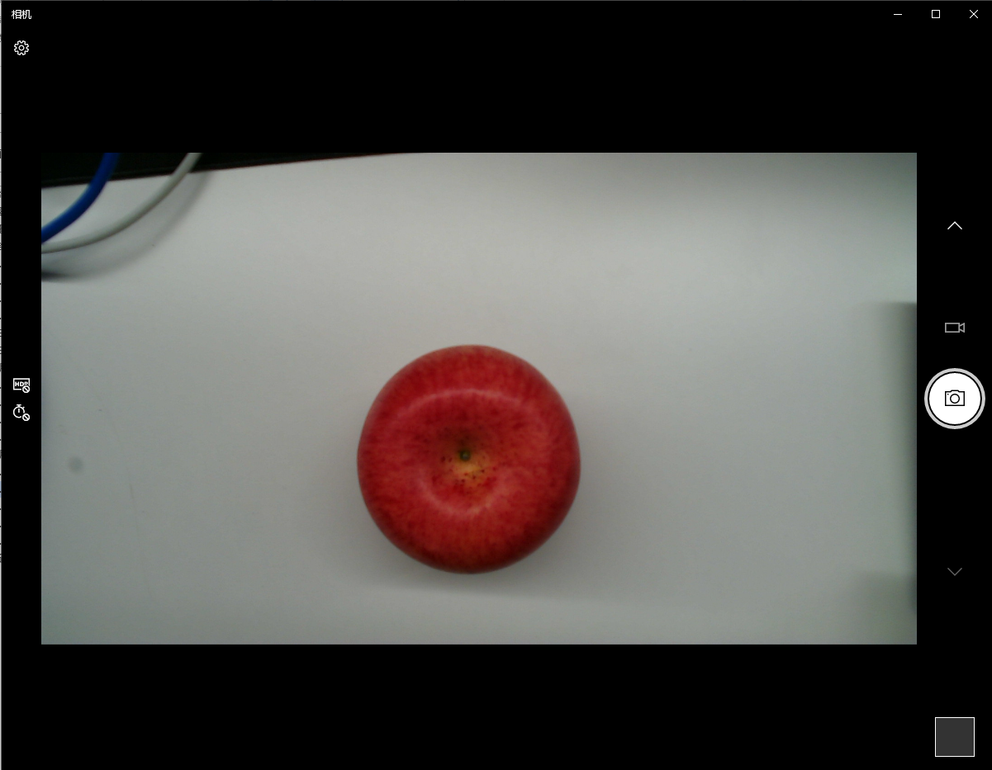
连接外置摄像头
也可以通过windows自带的应用“相机”检查摄像头是否正常工作：

Slide 14
实验流程
连接外置摄像头
安装必需的库
程序代码介绍
运行图片采集程序

Slide 15
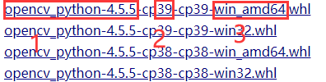
安装必需的库
Opencv库是一个开源发行的跨平台计算机视觉库，可以运行在多种操作系统上，由一系列 C 函数和少量 C++ 类构成，同时提供了Python、Ruby、MATLAB等语言的接口，实现了图像处理和计算机视觉方面的很多通用算法。
本实验安装的是python版本的opencv。安装的时候是 opencv_python，但在导入的时候采用 import cv2。
Opencv-python库版本与python版本、CUDA版本需要严格对应，具体可以访问Archived: Python Extension Packages for Windows (uci.edu)查看对应关系。
选项1：opencv_python版本，右图示例为4.5.5
选项2：python版本，右图示例cp39意为python3.9
选项3：安装的系统版本，win_amd64意为64位系统
一般情况下安装opencv-python库会自动选择相应版本，若版本出现冲突则需自行下载.whl文件并复制到python环境中Scripts文件夹路径下，命令提示符运行：
pip install C:\Users\1\anaconda3\Scripts\opencv_python-x.x.x-cpxx-cpxx-win_amd64.whl 进行安装。

Slide 16
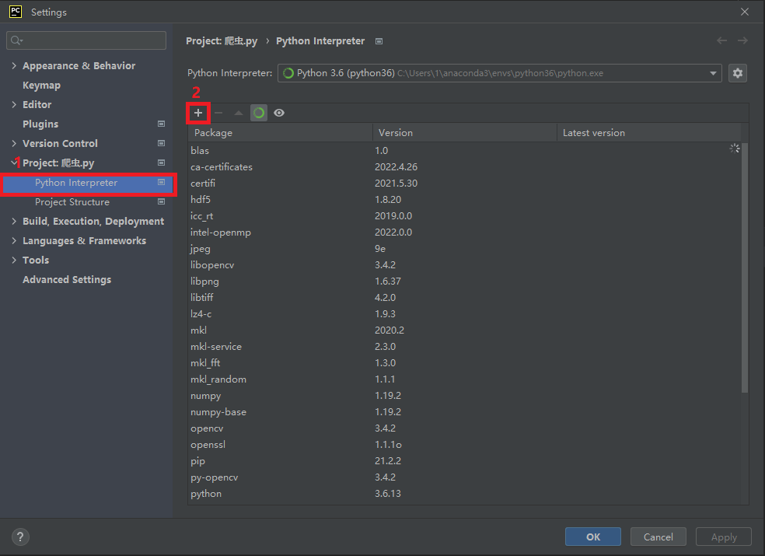
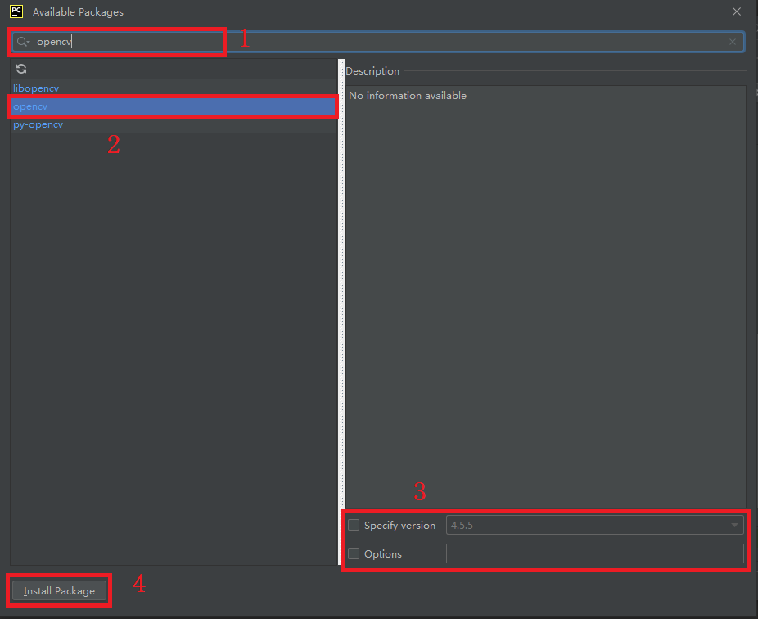
安装必需的库
打开pycharm，左上角File➡setting➡python Interpreter，点击加号搜索opencv库选择安装。
可以在Python Interpreter页面检查opencv是否成功安装以及opencv的版本。
注：opencv库包含很多其他的基础库如numpy等，库列表中新增很多库属于正常现象。

Slide 17
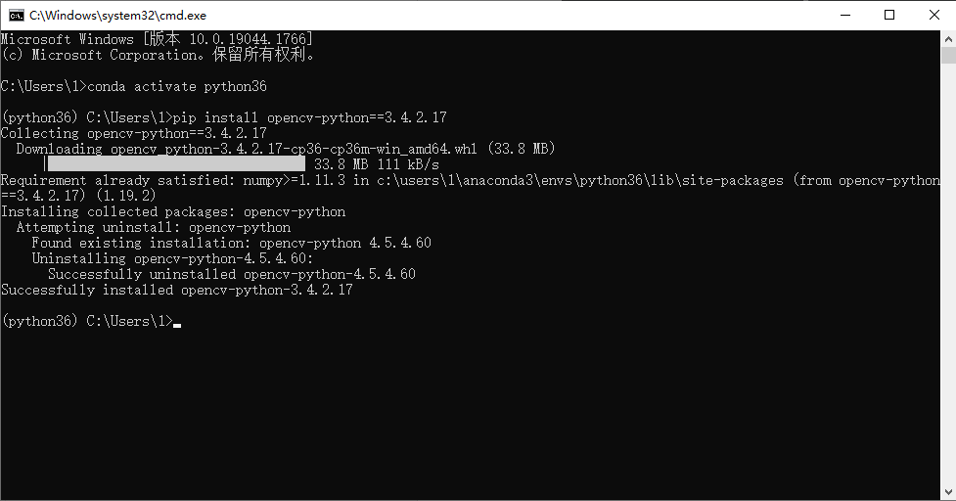
安装必需的库
也可以通过打开命令提示符通过指令安装指定版本的opencv：
conda activate python36
pip install opencv-python==3.4.2.17（指定版本）

Slide 18
实验流程
连接外置摄像头
安装必需的库
程序代码介绍
运行图片采集程序

Slide 19



程序代码介绍
调用opencv库检测摄像头，VideoCapture(0)指调用设备ID为0的摄像头，一般是第一个摄像头。如果电脑连接多个摄像头设备，需要修改设备编号。
当检测摄像头启动时，获取摄像头拍摄界面。
按下指定键保存摄像头画面并写入存储路径，如果存储路径不存在就新建文件夹。

Slide 20



程序代码介绍
输出图像的尺寸，设置按键以退出程序。
释放摄像头设备资源，关闭所有窗口。

Slide 21
实验流程
连接外置摄像头
安装必需的库
程序代码介绍
运行图片采集程序

Slide 22
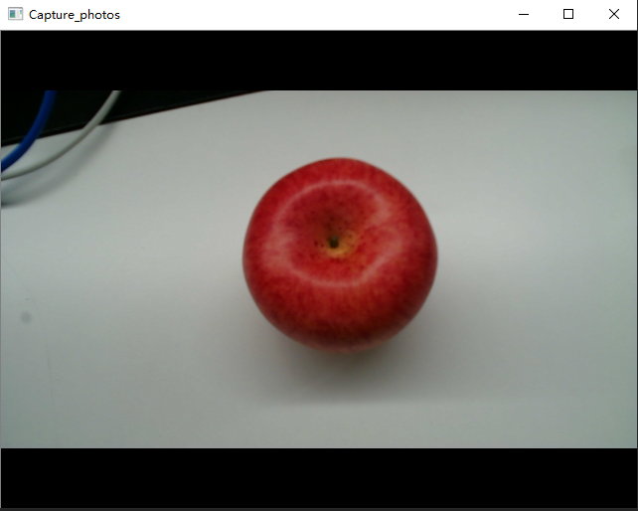
运行图片采集程序
打开图片采集.py，修改第14行的path值，输入你自己的存储路径：
右键或右上方点击运行，系统会自动打开摄像头画面。

Slide 23
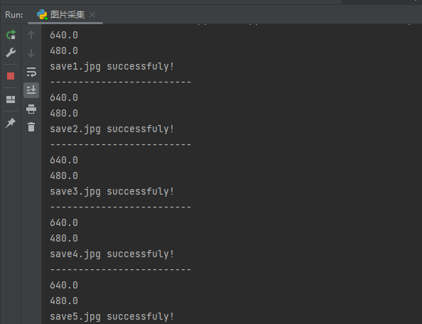
运行图片采集程序
在该界面下按下“s”键，采集当前摄像头画面并保存在之前设置的path中。调整摄像头和画面，多次按“s”键以采集多张图片。
拍摄完成后，按“q”键退出程序。

Slide 24
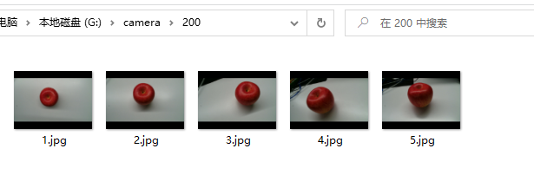
实验结果
打开path存储路径，可以发现拍摄的图片已经保存在其中。

Slide 25
/04
注意事项

Slide 26
注意事项
确保电脑已经安装了相应摄像头设备的驱动，摄像头可以正常使用。
图片尺寸大小由摄像头像素决定。
Opencv库中VideoCapture()函数值类型为index，一般第一个摄像头ID为0，如果电脑已经自带内置摄像头，外置摄像头的ID就从1开始，如果连接多个外置摄像头，需要不断修改函数值ID检测对应画面。

Slide 27
课程小结
在本节课中，我们学习了：
opencv库的安装与摄像头函数调用，采集并保存摄像头画面

